Slide 1

Chào mừng quý thầy cô về dự giờ và thăm lớp
Giáo viên : Nguyễn Thị Bích Mỹ
Trường Tiểu học Phan Văn Đường
Lớp 1E

Slide 2
Thứ 3 ngày 19 tháng 11 năm 2024
Toán:

Slide 3
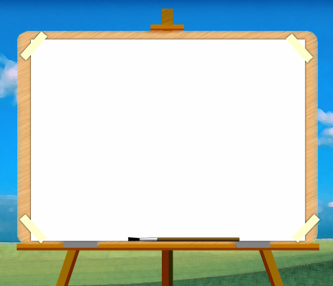
Kiểm tra bài cũ
Dãy 1
Dãy 2
Dãy 3
4+ 2 = ?
3+ 5 = ?
2+ 3 = 5
3+ 5 = 8
2+ 3 = ?
4+ 2 = 6
2 + 1 = 3
2+ 1 = ?
4+ 4 = ?
1+ 3 = 4
4+ 4 = 8
1+ 3 = ?

Slide 4
Thứ 3 ngày 19 tháng 11 năm 2024
Toán:
Bài 11: Phép trừ trong phạm vi 10 (tiết 1 )

Slide 5


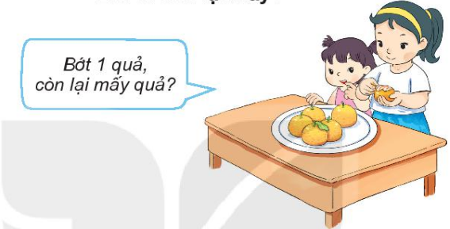
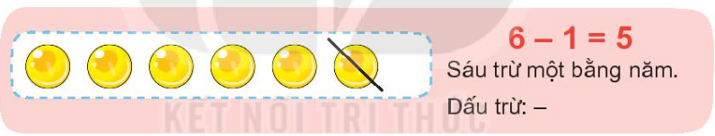
Thứ 3 ngày 19 tháng 11 năm 2024
Toán:
MÁI TRƯỜNG TUỔI THƠ
Bài 11: Phép trừ trong phạm vi 10: (tiết 1 )
a)

Slide 6
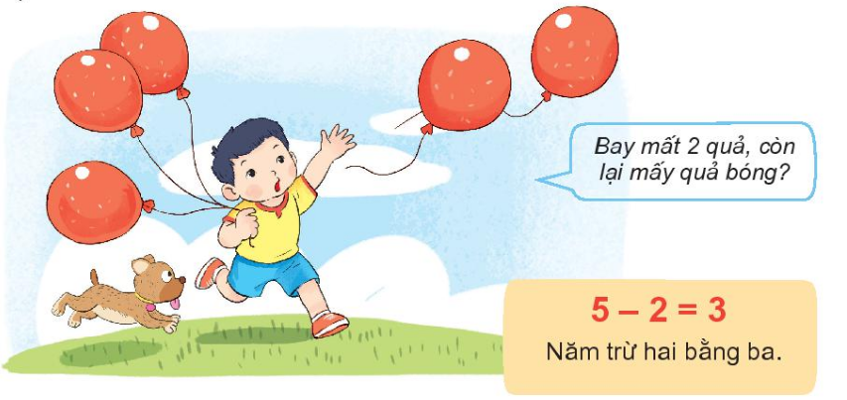
Thứ 3 ngày 19 tháng 11 năm 2024
Toán:
Bài 11: Phép trừ trong phạm vi 10: (tiết 1 )
b)

Slide 7
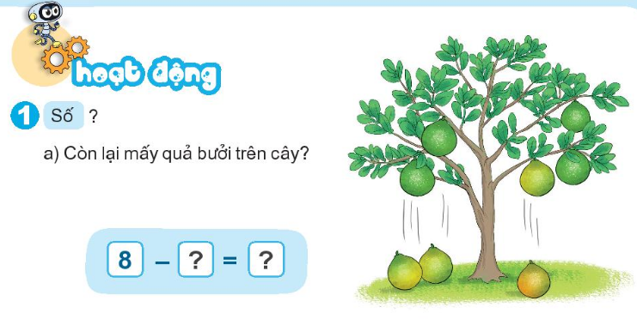
Thứ 3 ngày 19 tháng 11 năm 2024
Toán:
Bài 11: Phép trừ trong phạm vi 10: (tiết 1 )
3
5

Slide 8

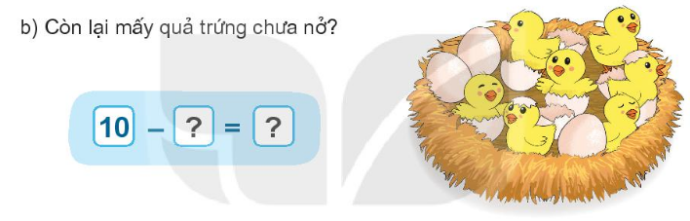
Thứ 3 ngày 19 tháng 11 năm 2024
Toán:
Bài 11: Phép trừ trong phạm vi 10: (tiết 1 )
7
3

Slide 9
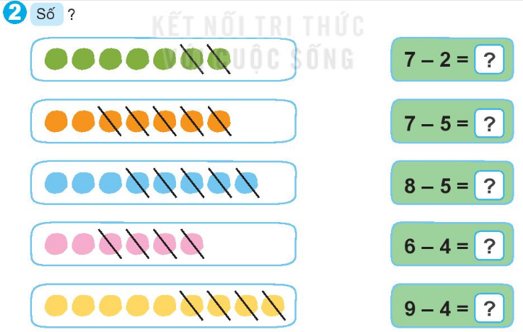
Thứ 3 ngày 19 tháng 11 năm 2024
Toán:
Bài 11: Phép trừ trong phạm vi 10: (tiết 1 )
5
2
3
2
5

Slide 10
Thứ 3 ngày 19 tháng 11 năm 2024
Toán:
Bài 11: Phép trừ trong phạm vi 10: (tiết 1 )

